Slide 1
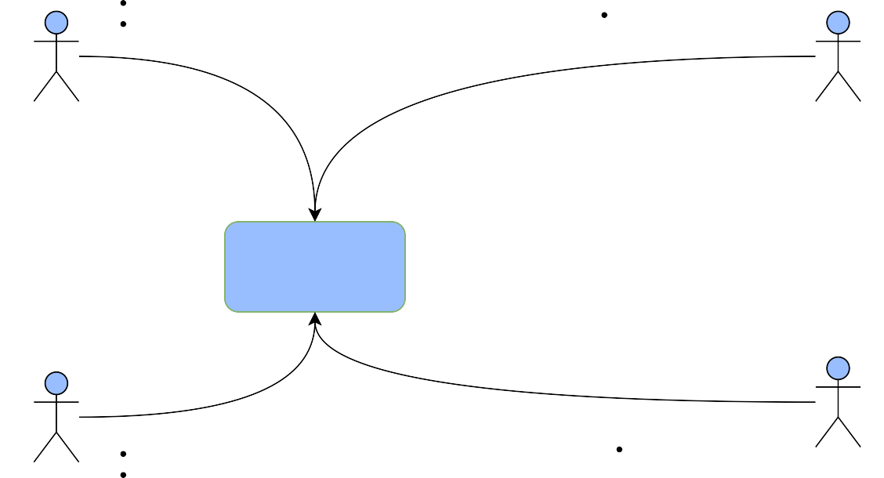
Contexto Pizzaria
Processar os pedido dos clientes Conﬁrma ingredientes recebidos Controle de estoque
Controle de entregas
Fornecer ingredientes
Administrador
Fornecedor
Pizzaria
Efetuar pedido Solicitar entrega
Entregar os pedidos
Entregador
Cliente

Slide 2
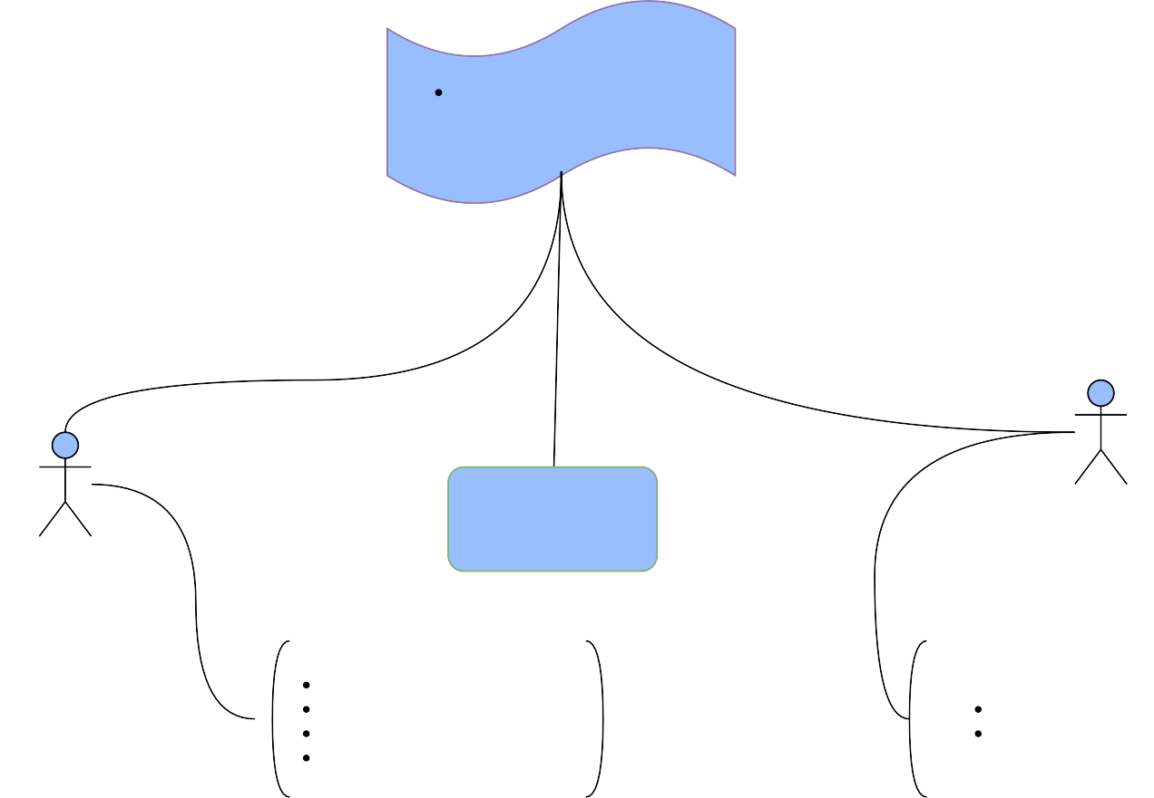
Controlar produtos em estoque
Nós Operacionais
Deposito
Fornecedor
Administrador
Capacidades Operacionais
Receber os ingredientes Conferir todos ingredientes Veriﬁcar Nota Fiscal Organizar o estoque
Efetuar entrega Gerar Nota Fiscal

Slide 3
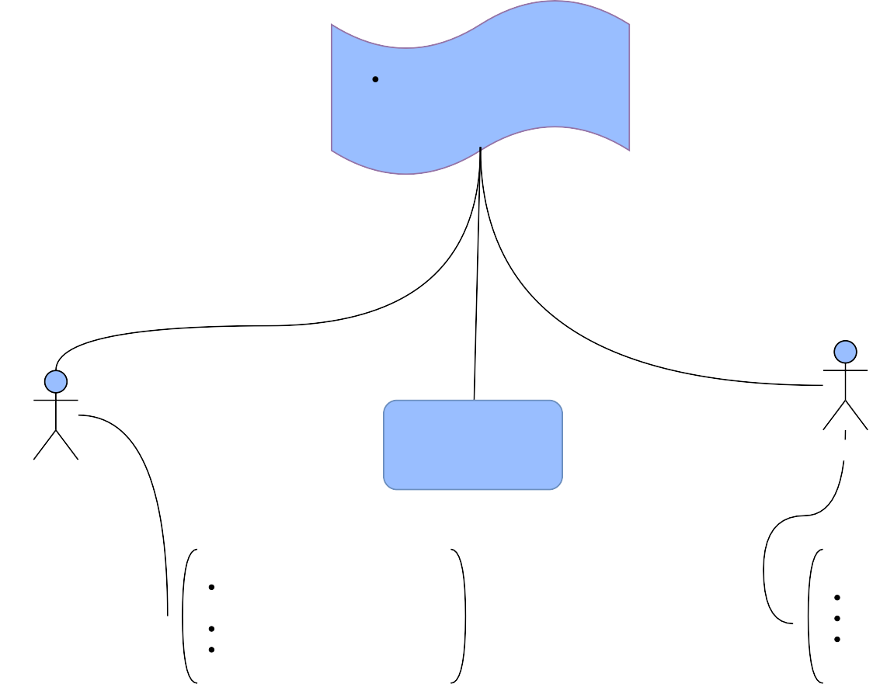
Processo de pedido efetuado pelo cliente
Nós Operacionais
Balcão
Cliente
Administrador
Capacidades Operacionais
Receber pedido efetuada pelo cliente
Receber pagamento
Processar pedido
Efetuar pedido Efetuar pagamento
Receber relatório do pedido

Slide 4
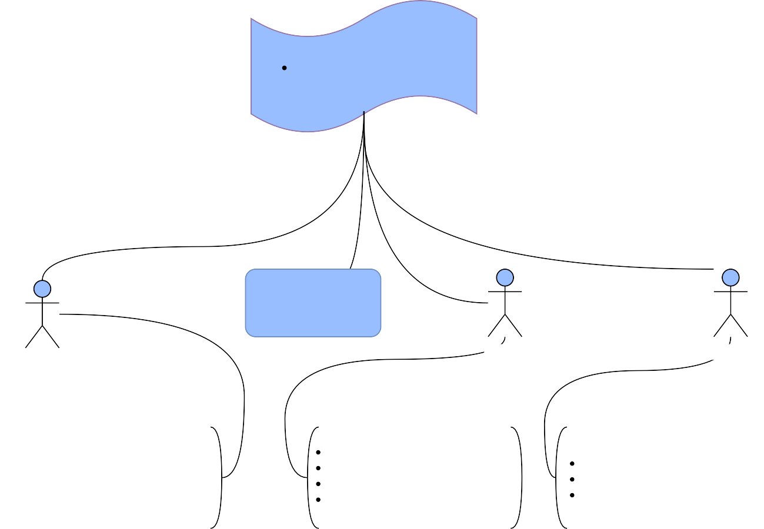
Processo de entrega
Nós Operacionais
Balcão
Administrador
Cliente
Entregador
Capacidades Operacionais
Gerar pedido Solicitar entrega Efetuar pagamento
Receber relatório da compra
Receber resumo do pedido
Entregar o produto na residencia do cliente Receber pagamento
Processar pedido
Gerar resumo e endereço da compra

